Slide 1
Duomenų bazės įrašai

Slide 2
Įrašų dydis
Faile talpinami duomenys, sudalinti įrašais.
Kiekvieną įrašą sudaro žinomi tam tikro ilgio duomenų tipai (pvz., integer(4), double(8) ir t.t.).
Galim kalbėti apie lentelės įrašą (atitinka eilutę).
Kiekvienas įrašo tipas turi savo pavadinimą (vardą) ir nustatytą struktūrą.
Paprastai failą sudaro vieno tipo įrašai. Jie gali būti:
Fiksuoto ilgio
Kintamo ilgio

Slide 3
Didelės apimties objektai
Didelės apimties objektai (binary large object) yra vadinami BLOB ir talpinami atskirose struktūrose (failuose), ne įraše. Įraše paliekama tik rodyklė į objektą. (Atitinkamai ir TXT tipas).

Slide 4
Kintamo ilgio įrašai
Kintamo ilgio įrašai naudojami dėl šių priežasčių:
Įrašai to paties tipo, bet yra vienas ar keli kintamo ilgio laukai (pvz., varchar)
Įrašai yra to paties tipo, bet vienas ar keli laukai yra daugiareikšmiai (reikšmės surašomos pakartojant to paties tipo lauką)
Įrašai yra to paties tipo, bet vienas ar keli laukai yra neprivalomi, jie gali būti tiesiog praleisti
Failą sudaro skirtingo tipo įrašai (jie yra skirtingo ilgio). Taip yra, kai susiję įrašai talpinami tame pačiame disko bloke.

Slide 5
Kintamo ilgio įrašai (2)
Fiksuoto ilgio įrašus lengva pasiekti: norint nuskaityti n-tajį L ilgio įrašą, reikia nuskaityti nuo
(n-1)*L+1 iki n*L baitus.
Kintamo ilgio įrašus taip pat kartais galima saugoti kaip fiksuoto ilgio įrašus, pvz., trečiuoju atveju vietoj nesamos reikšmės įrašant NULL.

Slide 6
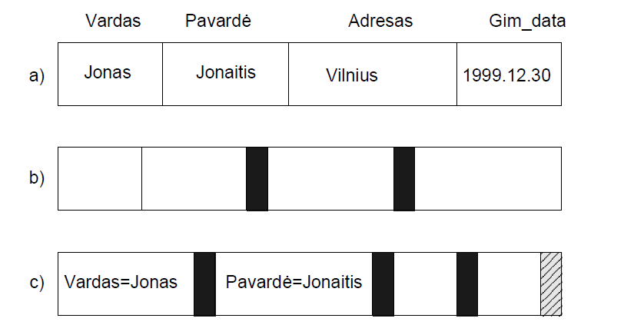

Slide 7
Kintamo ilgio įrašai (3)
Kai įrašo laukai kintamo ilgio, dedamas specialaus baito skirtukas (b). Bendru atveju galima naudoti skirtingus hierarchinius skirtukus (c), pvz., įrašo pabaigai žymėti (pvz., ASCII eilutė OS požiūriu) ar atskirti lauko vardui nuo reikšmės (=), arba atskirti daugiareikšmio atributo reikšmėms.
c) atvejis gerai tinka, kai laukai daugiareikšmiai arba praleisti (neįrašant NULL). Dar praktiškiau vietoj pilno lauko vardo rašyti jo santrumpą (kodą, pvz., eilės numerį įraše).

Slide 8
Blokavimo koeficientas
Disko darbo metu skaitomas ir rašomas blokas (klasteris). Jame gali būti keli įrašai arba atvirkščiai, vienas įrašas užimti kelis blokus (jei jis ilgas).
Tarkim,
B – bloko ilgis
R – įrašo ilgis
Kai B≥R, tai bfr=int(B/R), kur bfr vadinamas blokavimo koeficientu (blocking factor), o neišnaudojama vieta sudaro B-bfr*R.

Slide 9
Jungtinė struktūra
Taupant vietą, galima įrašyti dalį įrašo, pabaigoje įrašant rodyklę į bloką, kuriame įrašas tęsiasi.
Tokia struktūra vadinama jungtine (spanned).
Jungtinė struktūra turi būti naudojama, kai R>B.

Slide 10
Įrašų išdėstymas diske
Ne jungtinė (unspanned) dažniausiai naudojama, kai B≥R ir įrašai yra fiksuoto ilgio, nes tada ypač lengva apdoroti įrašus (jie kiekviename bloke prasideda toje pačioje vietoje).
Kai įrašai yra kintamo ilgio, galimi naudoti abu būdai, pasirinkimą lemia vidutinis įrašo ilgis (kai jis artimas B, verta naudoti jungtinę struktūrą).
Kintamo įrašo ilgio atveju bfr nusako vidutinis įrašo ilgis. Norint įrašyti r įrašų reiks blokų b=int(r/bfr)+1.

